Slide 1



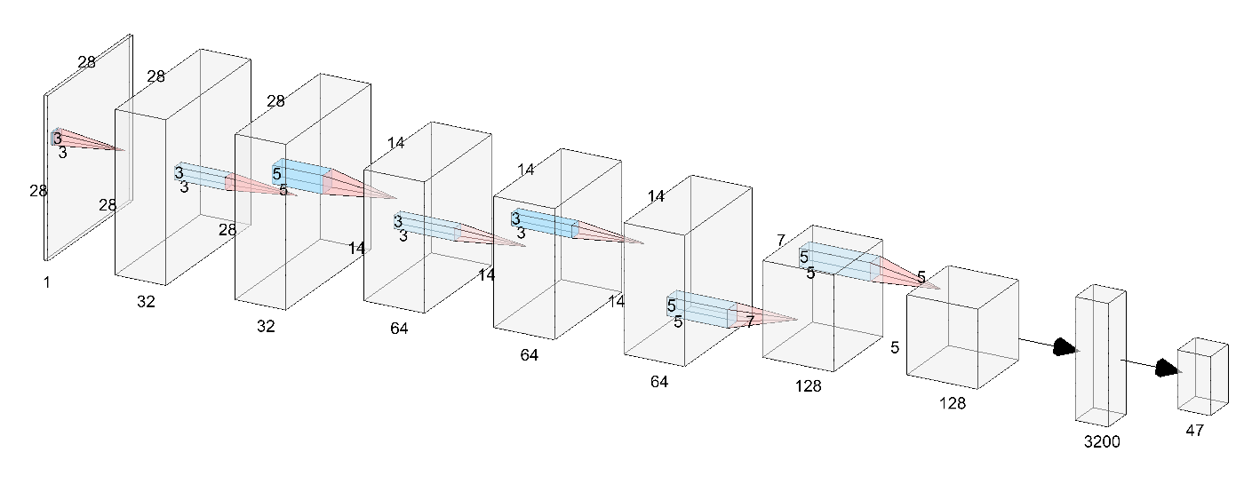
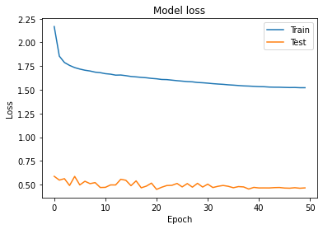

다빈치오픈소스 SW·AI
딥러닝해커톤
팀 명칭
설계자(팀)
심층신경망 명칭
ParisAI
’14 김경현
‘17 신재현
PANet
심층신경망 설계 동기 및 목적
28x28x1의 작은 크기의 데이터라고 생각해서 기존의 Pretrained된 model을 사용하기보단 Convolutional Neural Networks을 활용하여 어느정도 깊게(Conv 기준 7-layers) 네트워크를 구성하였다.
CNN 중간 Dropout을 적용하여 Model Regularization 효과를 주었고 Activation Function은 LeakyReLU를 사용하였다.
모델이 안정적으로 학습하고 Overfitting을 피하기위해 Label Smoothing 기법을 사용하였고, learning rate는 [1e-3, 1e-6] 범위에서 Cosine함수곡선에 따라 줄이는 Cosine Annealing 사용하였다.
심층신경망 구조
a
b
c
d
e
f
g
h
Activation function: LeakyReLU
Dropout(0.3) After every 3 Conv layers(d, g)
심층신경망 학습커브
심층신경망 고찰
Activation Function을 ReLU를 사용할 때 보다 LeakyReLU를 사용했을 때, 정확도의 많은 향상이 있었다.
짧은 시간동안 결과를 내야해서 다양한 실험을 할 수 없었는데, 더 깊은 모델이나 Data Augmentation을 다양하게 적용하면 더 좋은 결과가 나올 것 같다.

